Slide 1
인공지능과 재무회계

Slide 2
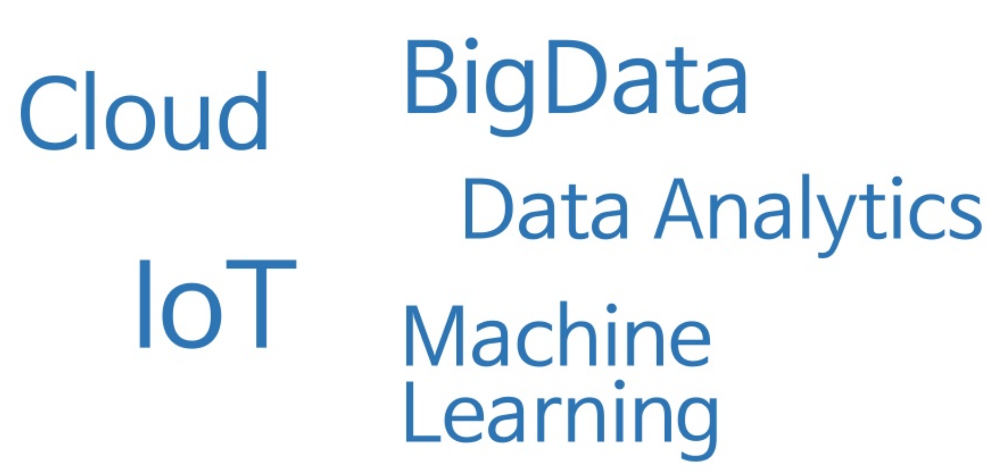
개념들의 홍수

Slide 3
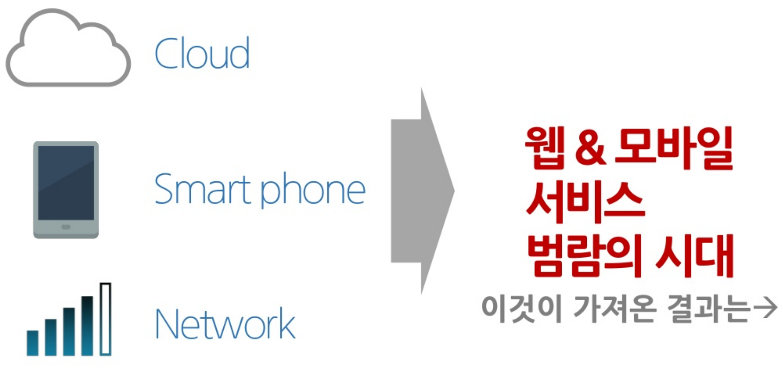
모든 것은 연결되어 있다

Slide 4
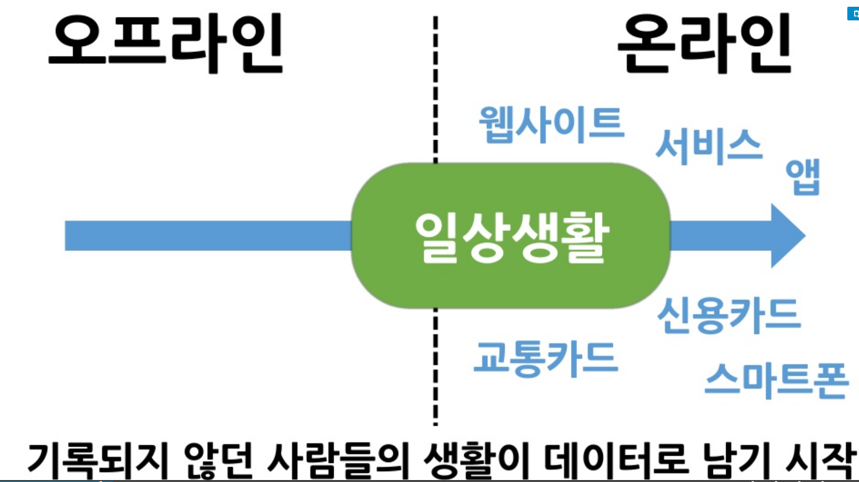
모든 것은 연결되어 있다

Slide 5

이 와중에 패러다임 쉬프트

Slide 6

이 와중에 패러다임 쉬프트

Slide 7
빅 데이터(Big Data)란?
조직의 내외부에 존재하는
다양한 형태의 데이터를 수집, 처리, 저장하여
목적에 맞게 분석함으로써 해당 분야의 필요 지식을 추출하고
이를 조직의 전략적 의사결정에 활용하거나,
비즈니스 모델, 또는 서비스 모델의 개발 및 개선에 이용하는
제반 행위를 포괄적으로 일컬음
→ 아 너무 범생 스타일의 답변!

Slide 8
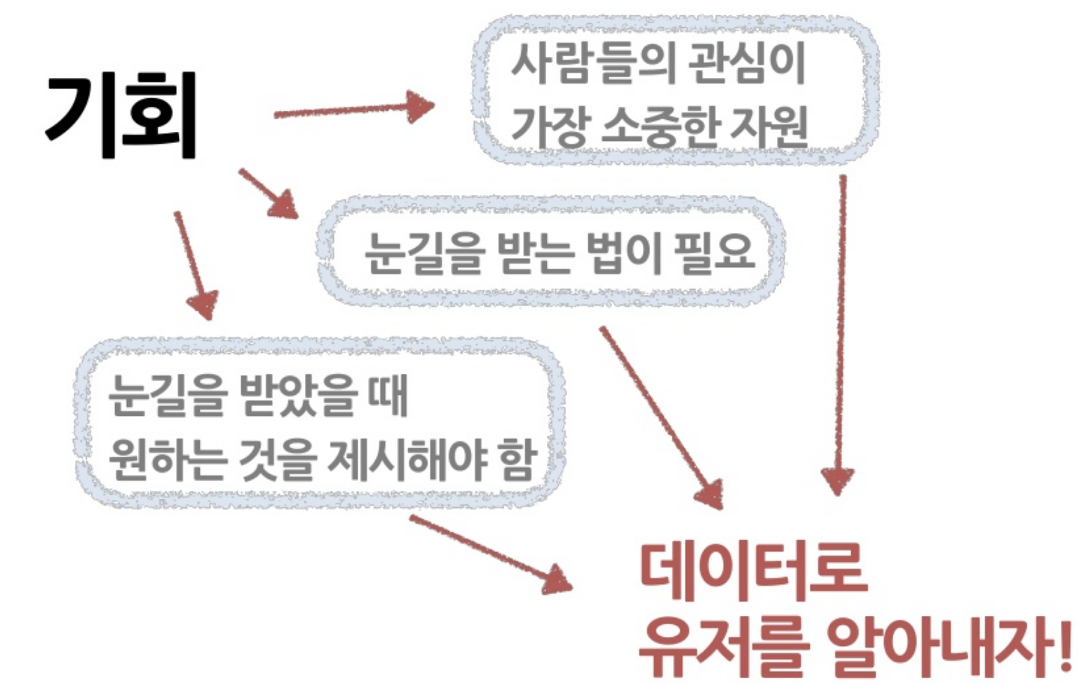
빅 데이터(Big Data)란?

Slide 9
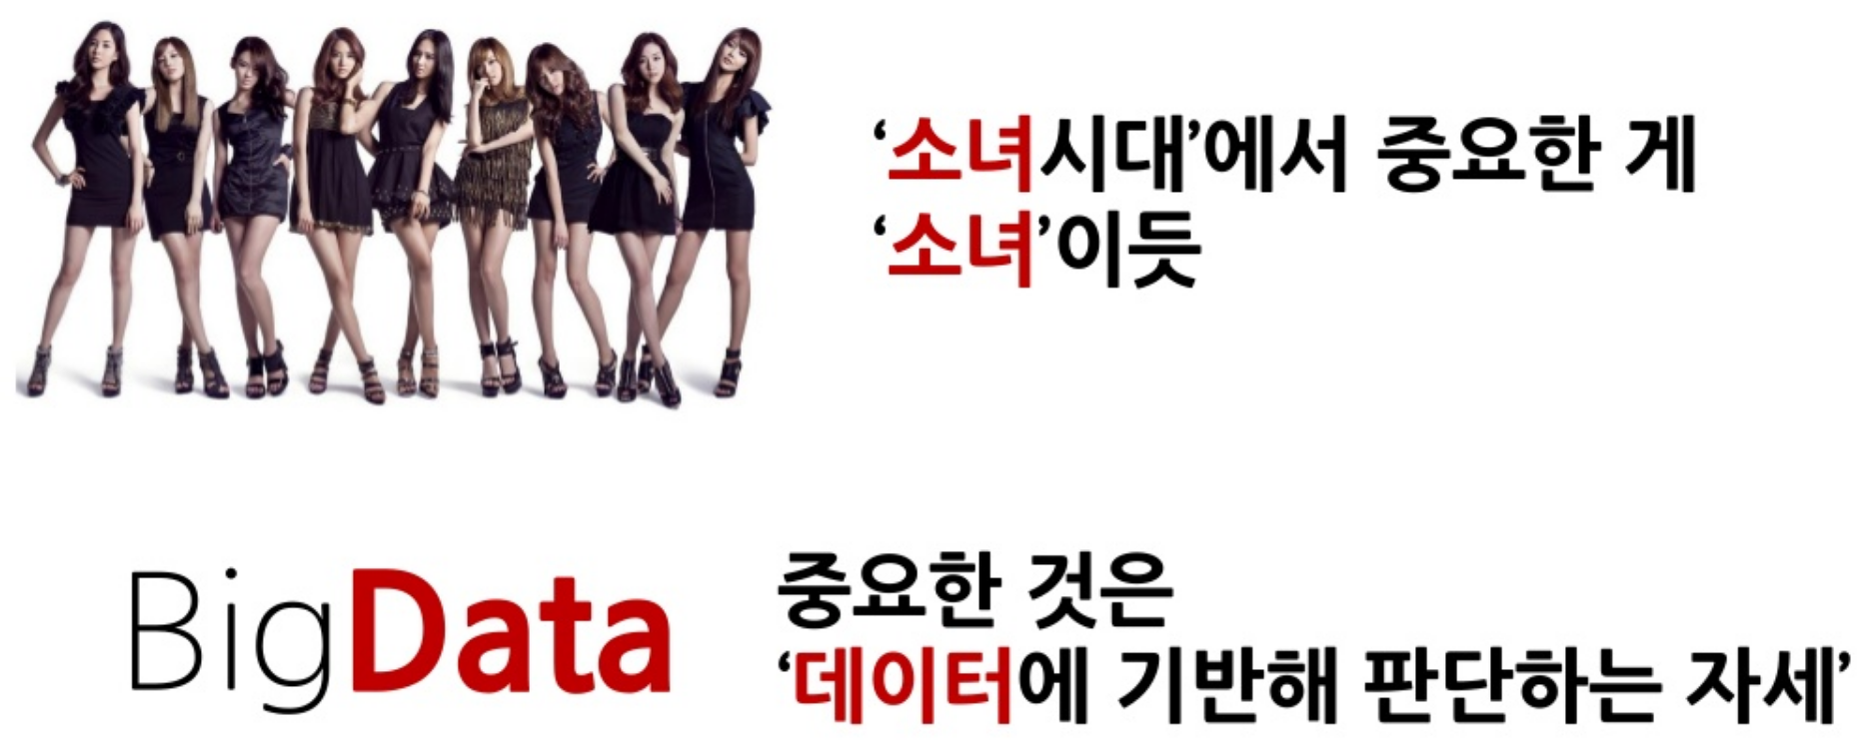
빅 데이터(Big Data)란?

Slide 10
해당 부분이 외국은 일찍부터 발달했어요
데이터 분석

Slide 11

외국

Slide 12

외국

Slide 13
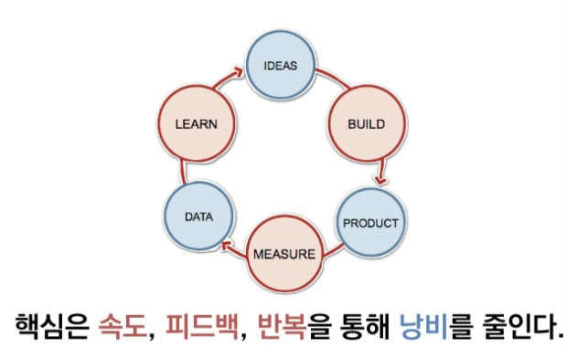
린 스타트업의 프로세스

Slide 14
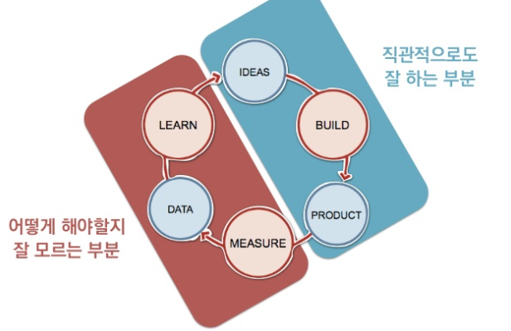
린 스타트업의 프로세스

Slide 15
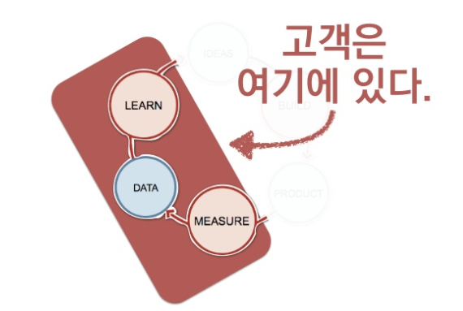
린 스타트업의 프로세스

Slide 16
고객을 알기 위해서는
데이터가 반드시 필요하다
데이터에 목숨 거는건
큰 회사도 마찬가지다.

Slide 17

월마트
금요일 마다 기저귀를
사는 사람들이 맥주도 사더라

Slide 18
월마트
알고보니 퇴근하면서 부인 심부름을
기저귀 사러 간 남편이 맥주도 같이 사곤함
기저귀랑 맥주를 함께 진열했더니 매출 상승!!

Slide 19

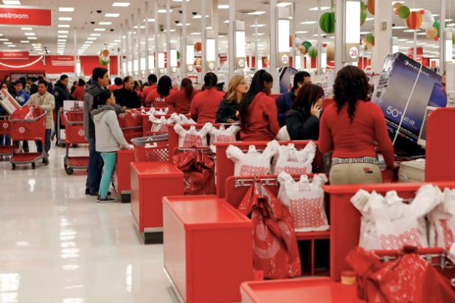
최근에 있었던 실제 사례

Slide 20

어느날 아버지 한분이
성을 내며 쳐들어왔다.
“사장 나와!”

Slide 21


Slide 22
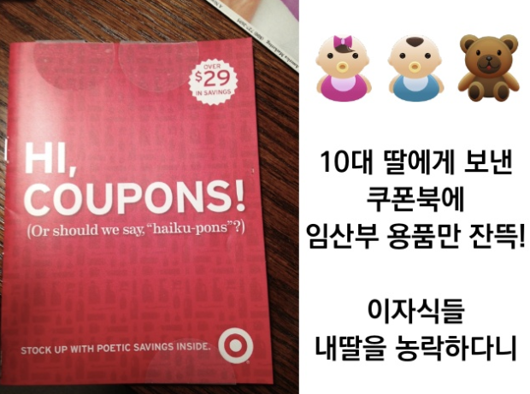

Slide 23
그러나 아버지는 사과하면서 나올 수 밖에 없었는데….
“따.. 따님이 실제로 임신하셨습니다..”

Slide 24


Slide 25
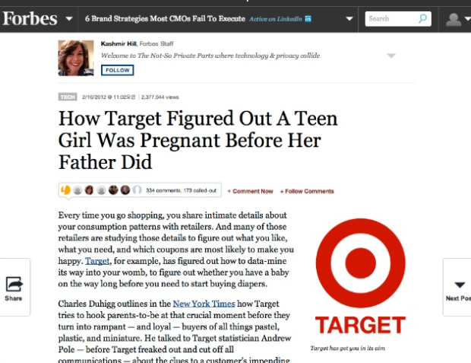

Slide 26

그런데 한국은?

Slide 27
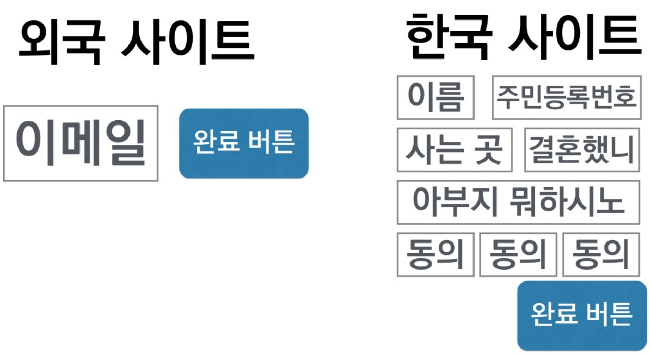

Slide 28
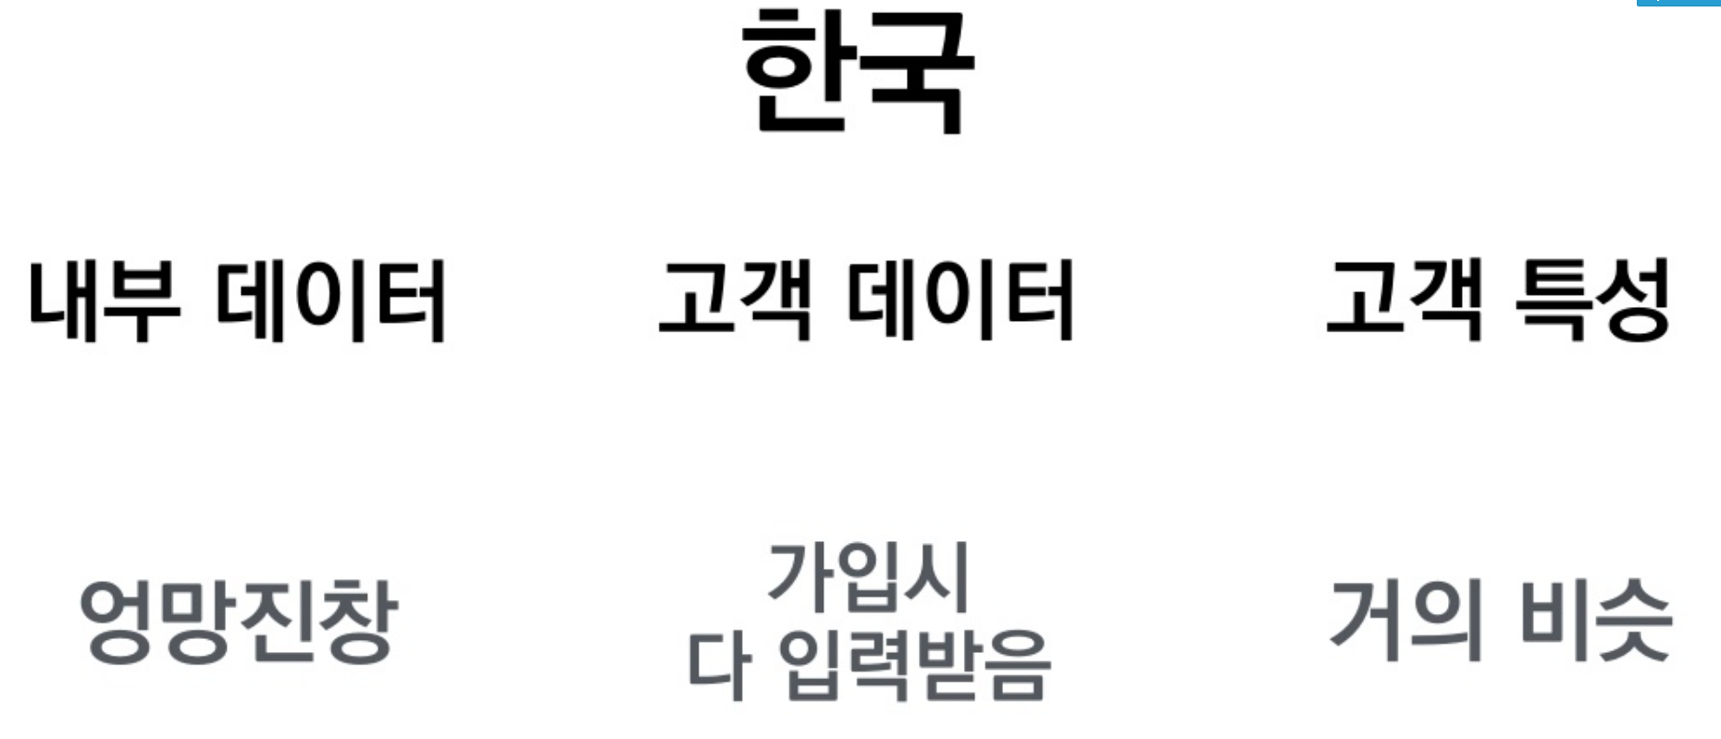
그런데 한국은?

Slide 29


Slide 30

상황 바뀜

Slide 31
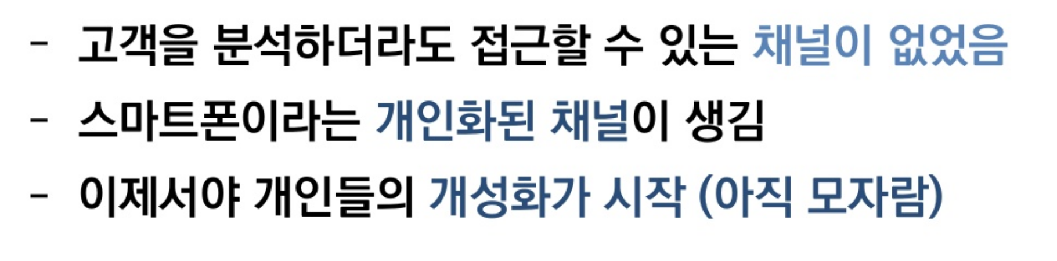
환경 바뀜

Slide 32
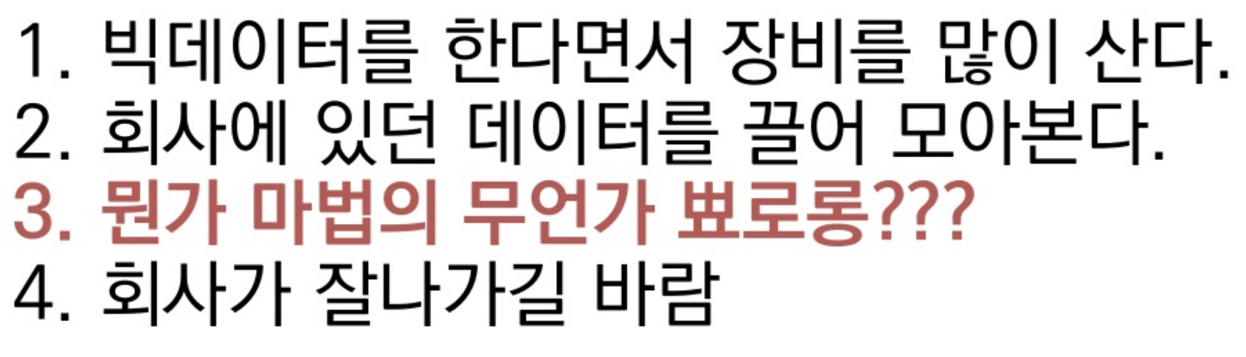
현재 한국의 기업 상태

Slide 33
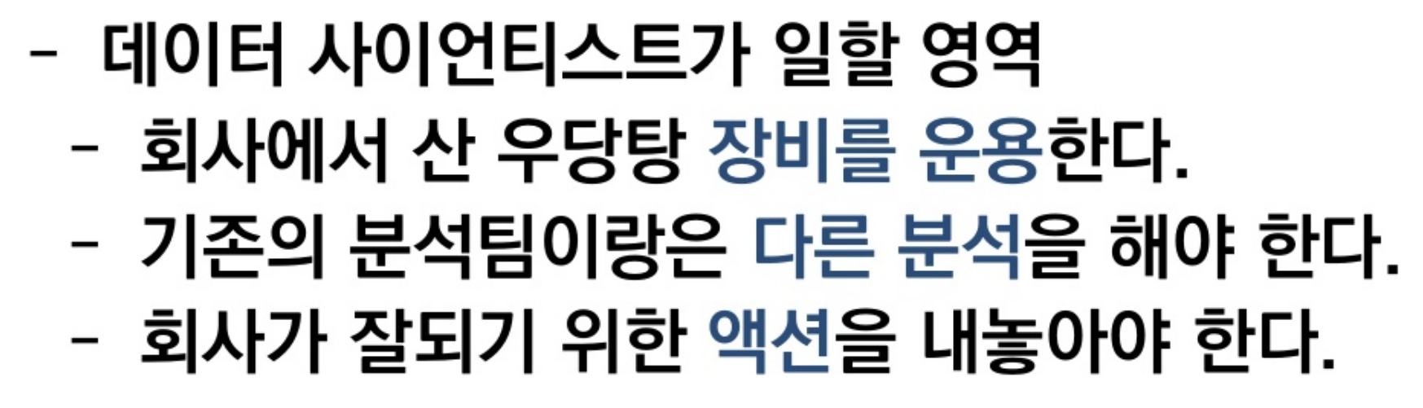
3. 뭔가 마법의 무언가 뾰로롱???

Slide 34
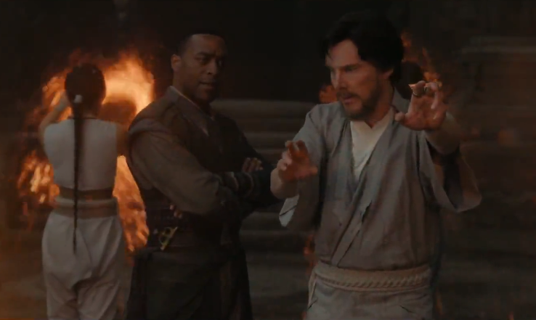
수련의 세계
현업, 지망자들
모두 다 과정속에 있습니다

Slide 35

그래서 어떻게 해야 하나요?
책속에
길이 있다

Slide 36
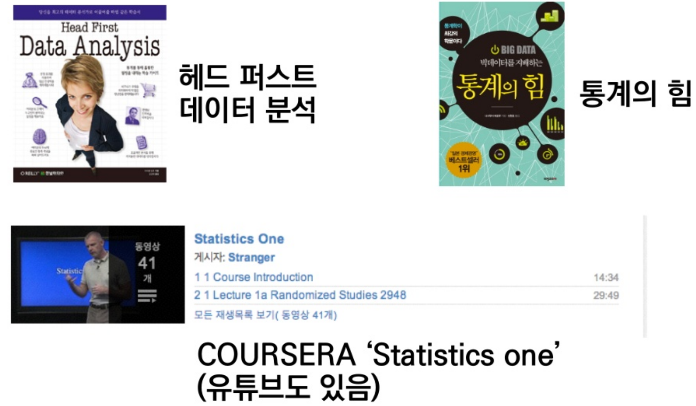

Slide 37
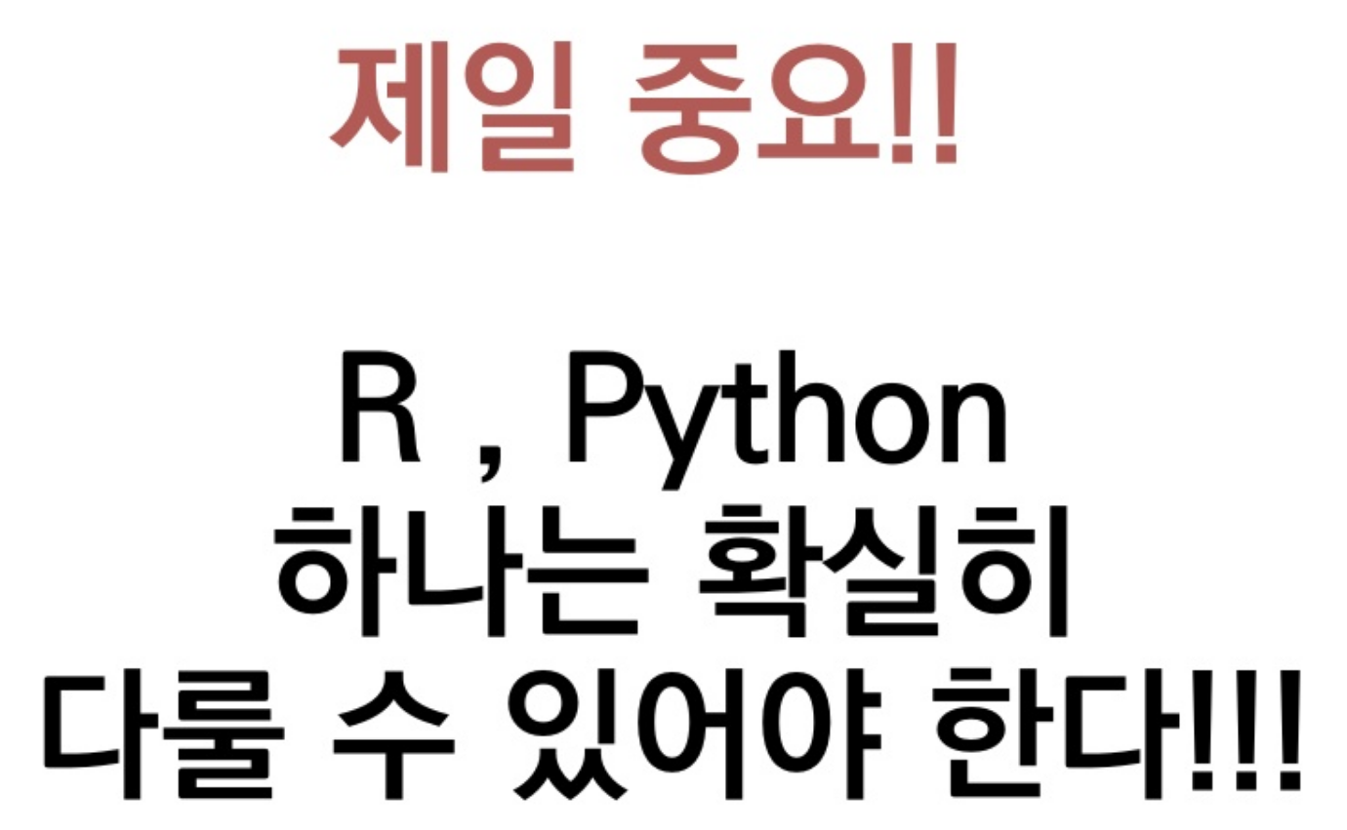

Slide 38
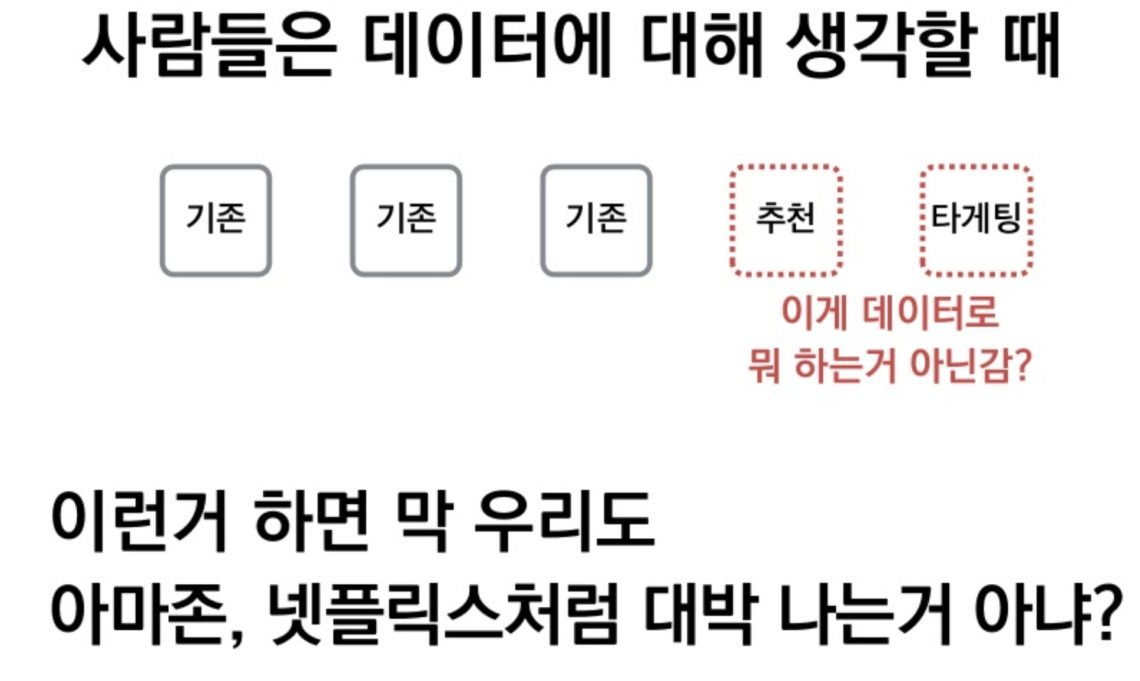

Slide 39
그런 거 없어요

Slide 40
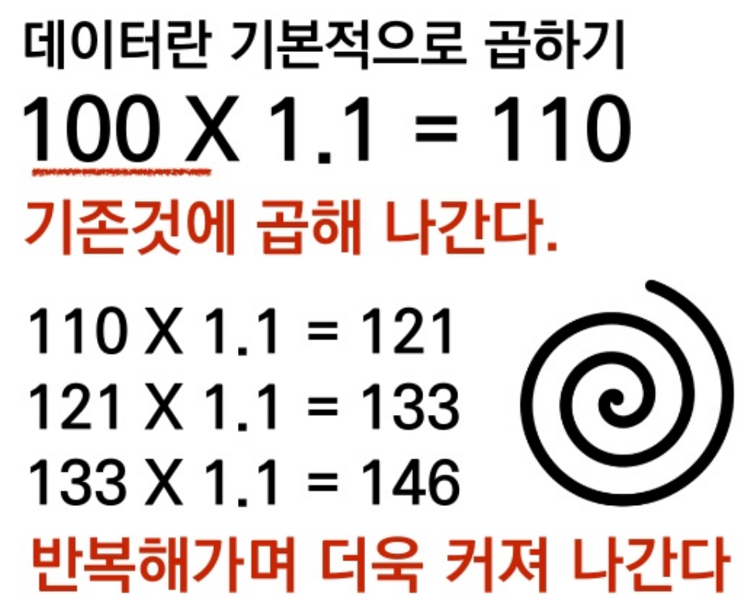
데이터는 점진적인 개선의 도구

Slide 41
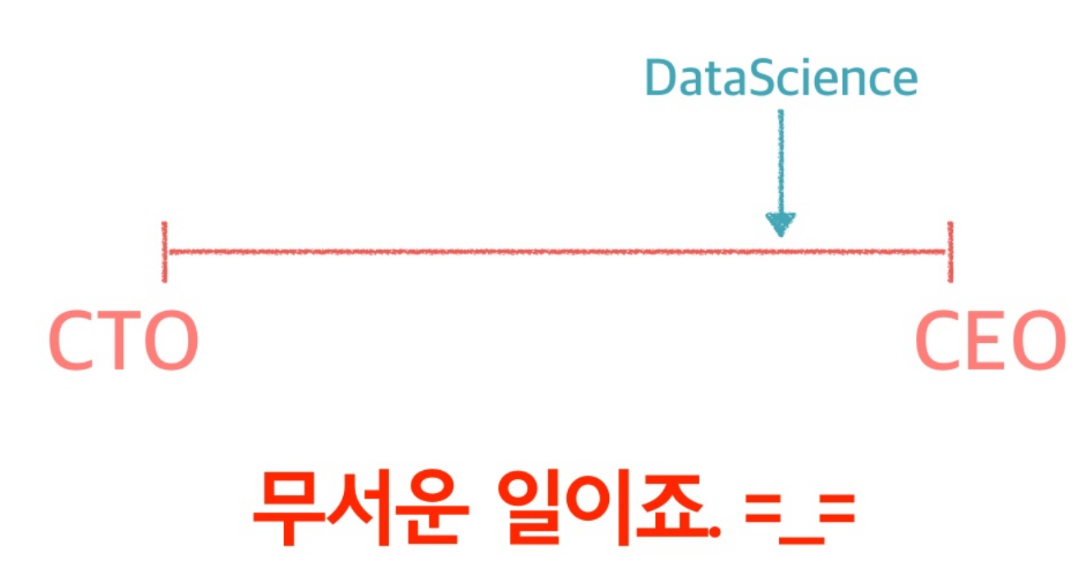
점점 사장님의 마인드로…

Slide 42

사장님은 왜 무서운가?

Slide 43
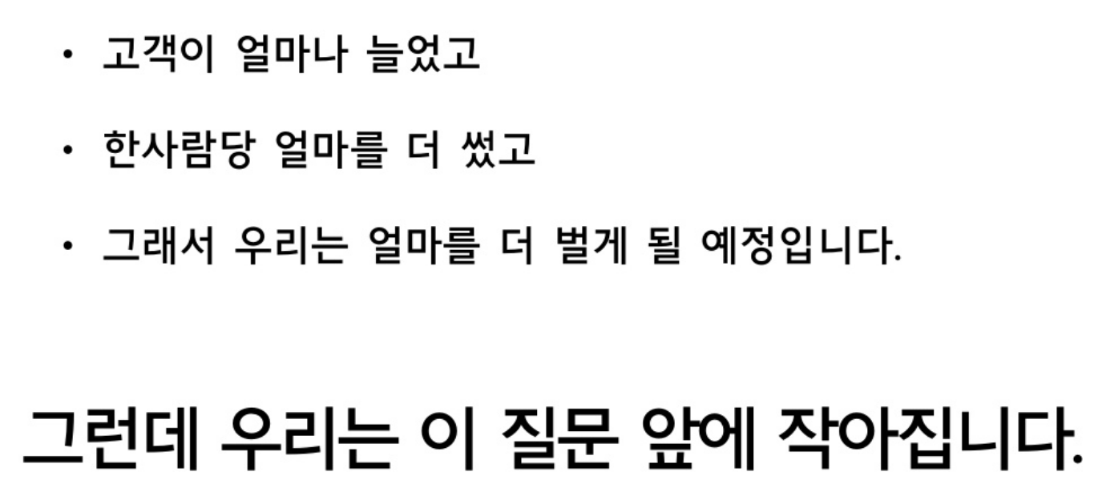
돈으로 이야기 해줘야 한다

Slide 44

왜 작아지는 걸까?

Slide 45


Slide 46
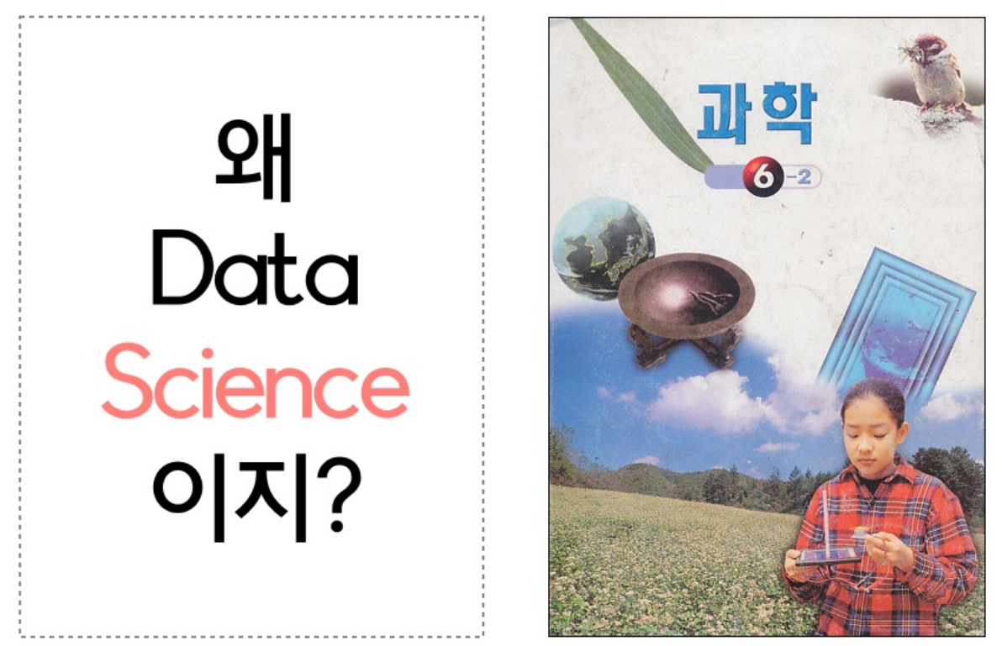
애초에 Data Science라는 말을 생각해보자!

Slide 47
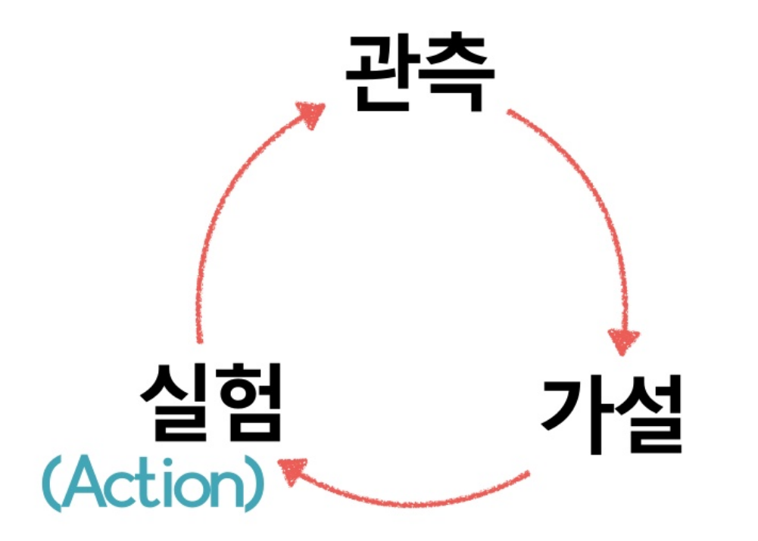
과학의 방법론에 따라 일하기 때문
그 중 실험 부분이 바로 ‘Action’

Slide 48
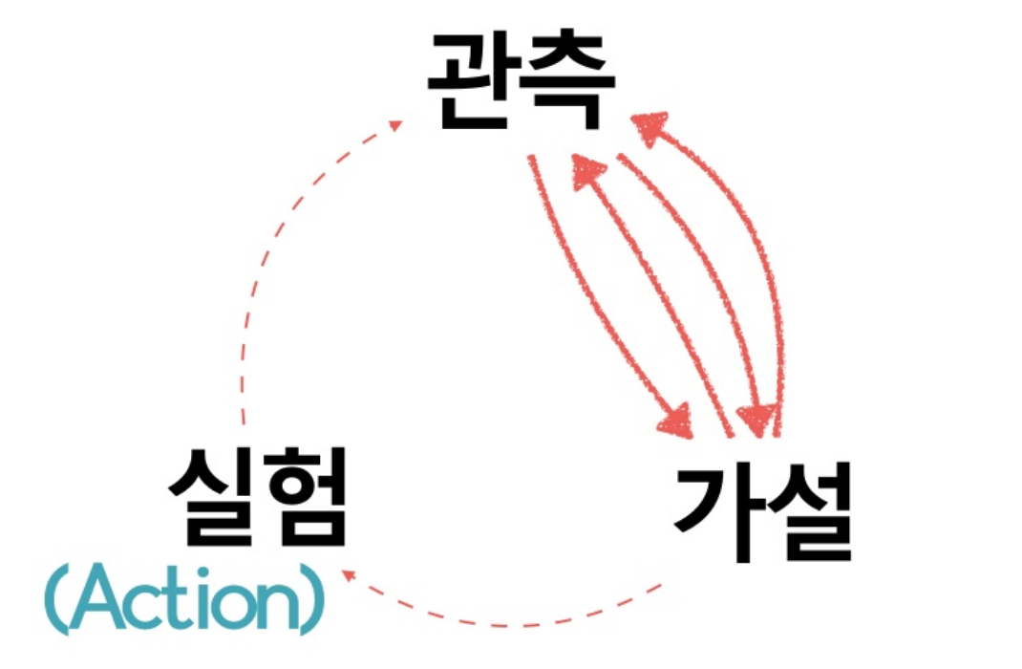
그런데 대부분의 회사들은…
실험(Action)을 잘 하지 않는다

Slide 49
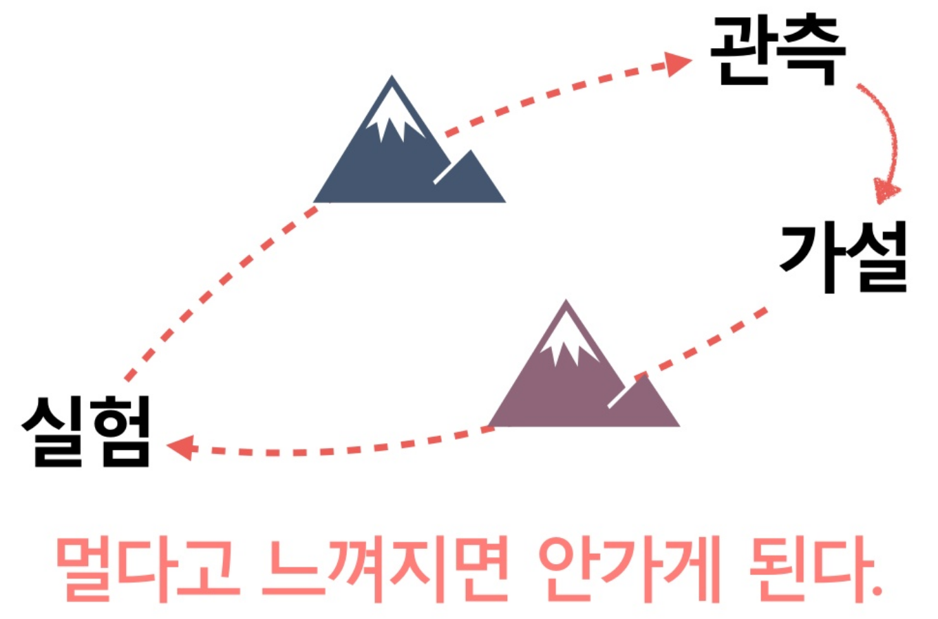
마음속의 거리

Slide 50
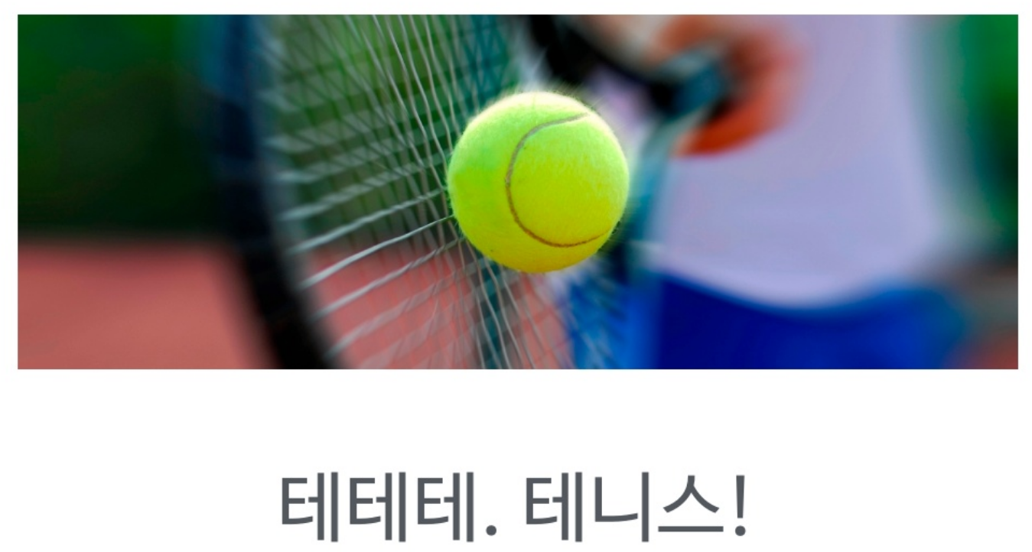
좋은 비유 대상

Slide 51
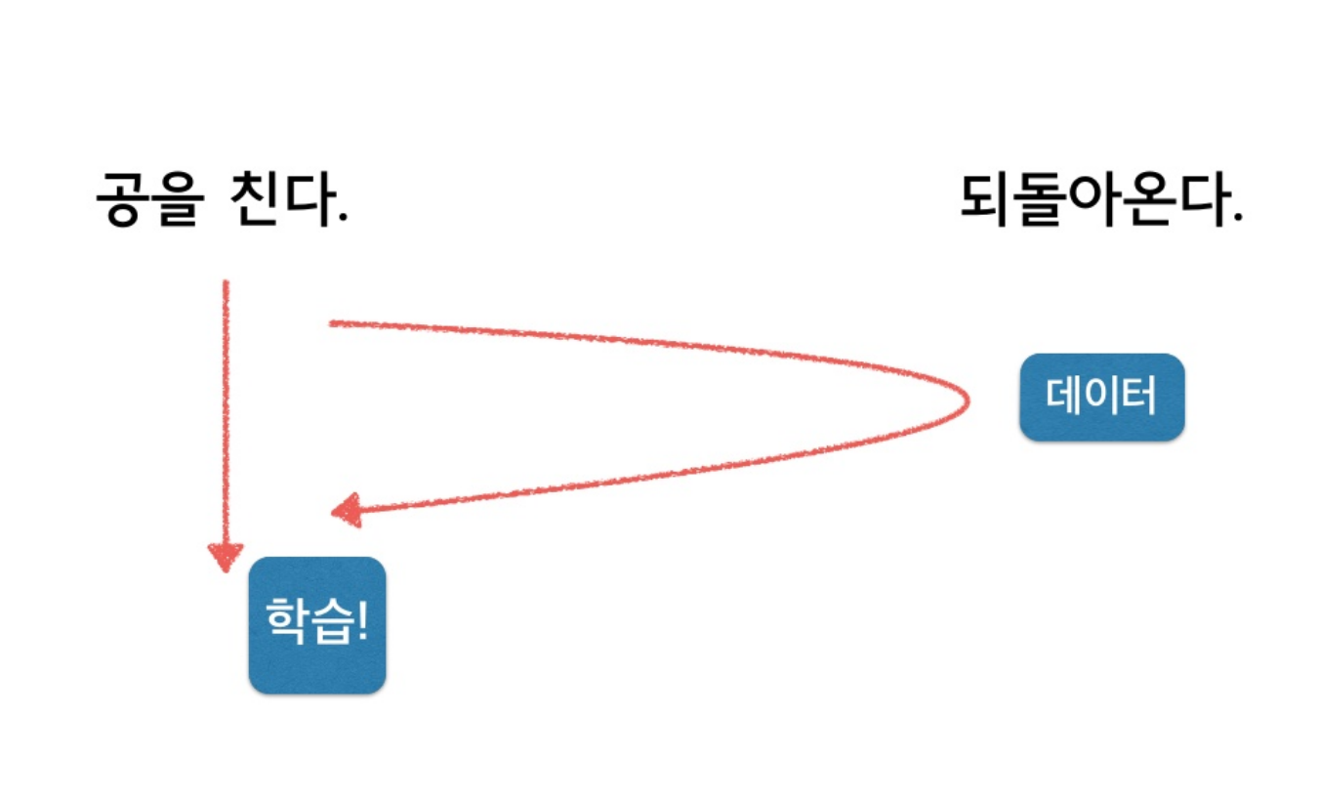

Slide 52
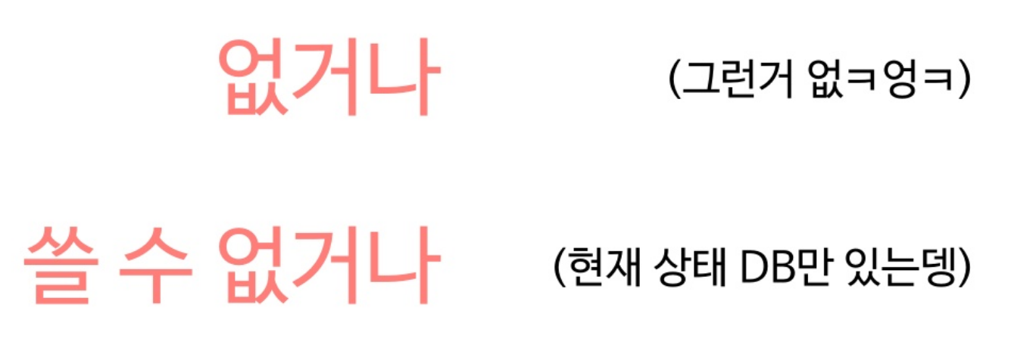
현업의 데이터는 어떤 양상인가?

Slide 53
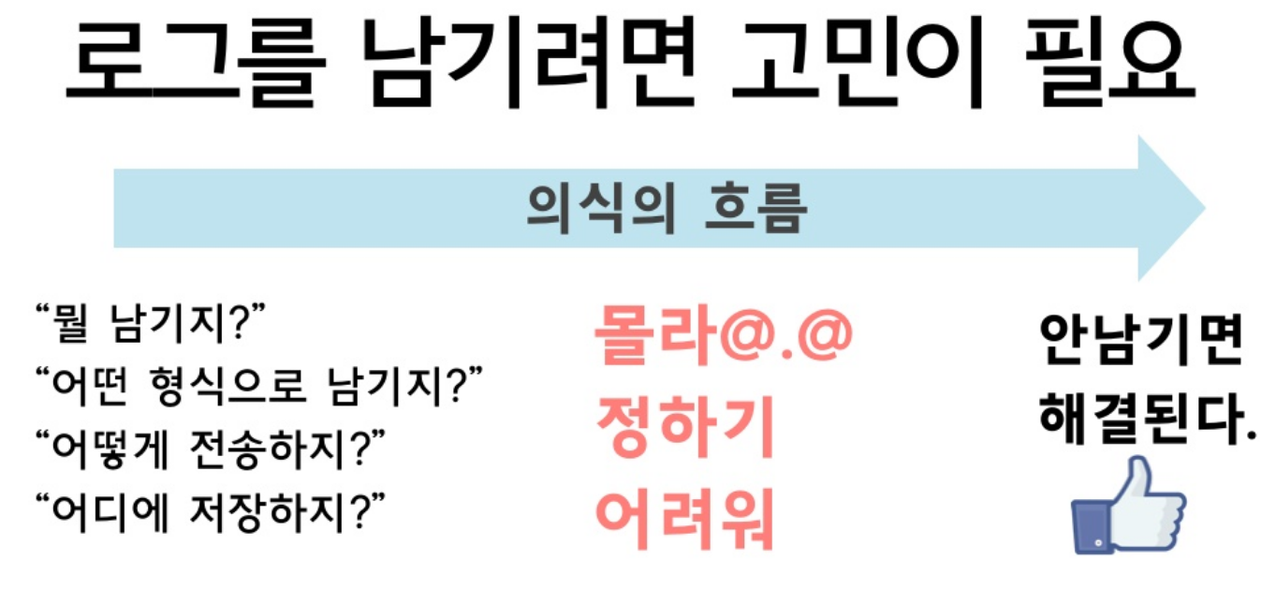
1) 왜 없나?

Slide 54
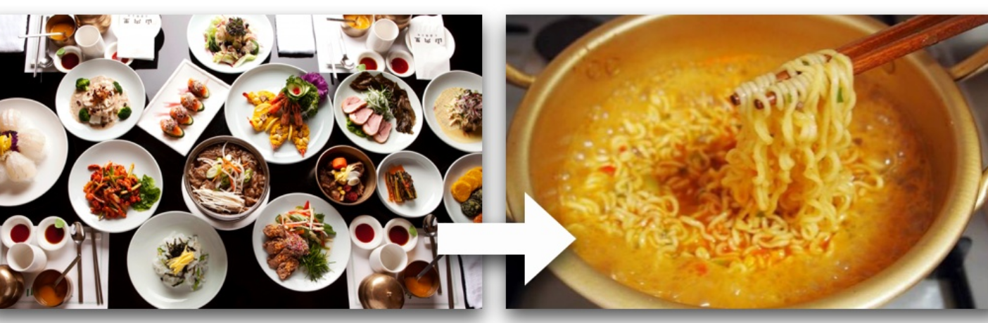
고민 없이 쓸 수 있는 데이터 레시피
데이터를 기록하는 과정부터 중앙 DB에 붓는 작업을 라면화!
그래야 남는다

Slide 55
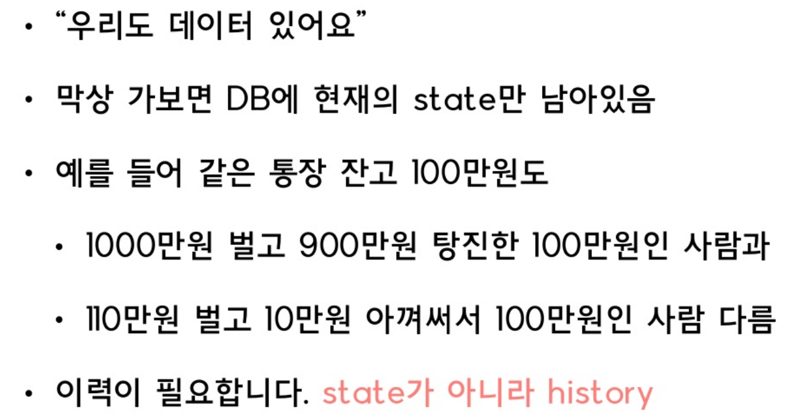
2) 왜 쓸수가 없나?

Slide 56
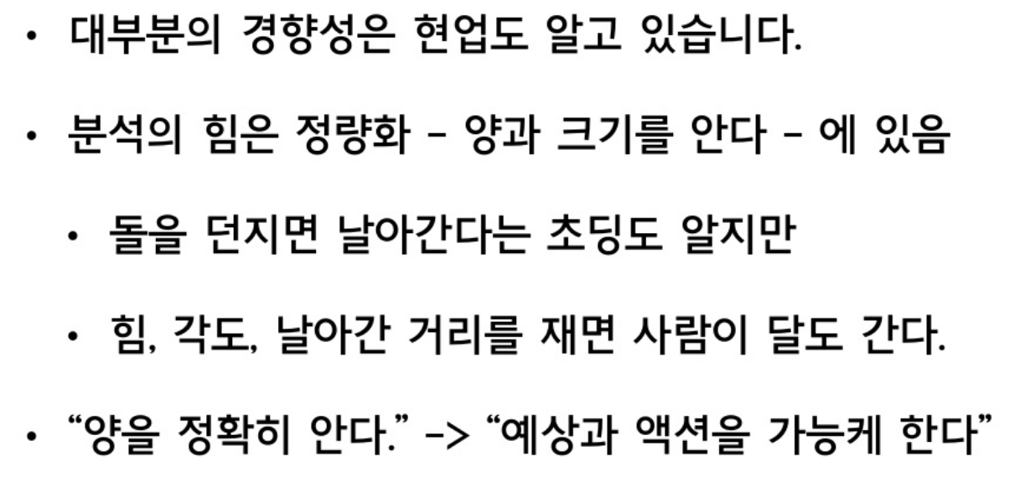
데이터 분석의 목적은 기적의 창조가 아님

Slide 57
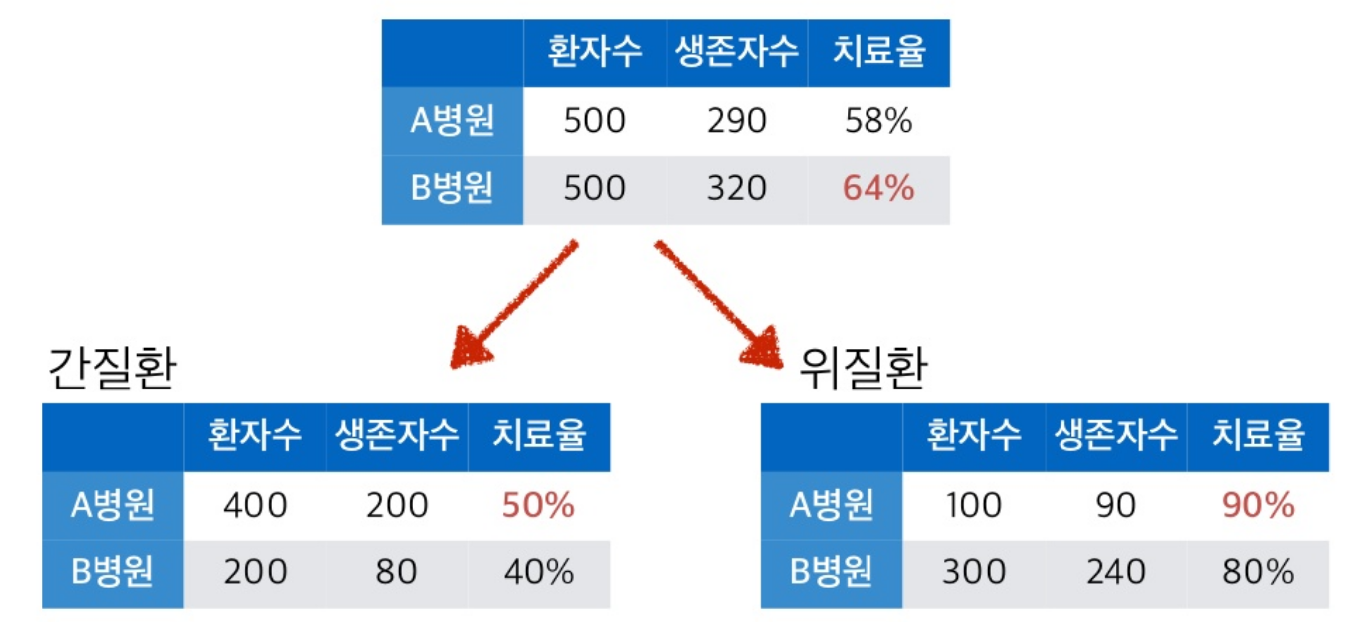
B병원이 진료를 잘 합니다?
A병원이 진료를 잘 합니다!

Slide 58
나누어 뜯어보면
전체를 볼 때 몰랐던
숨은 진실을 발견할 수 있다!

Slide 59
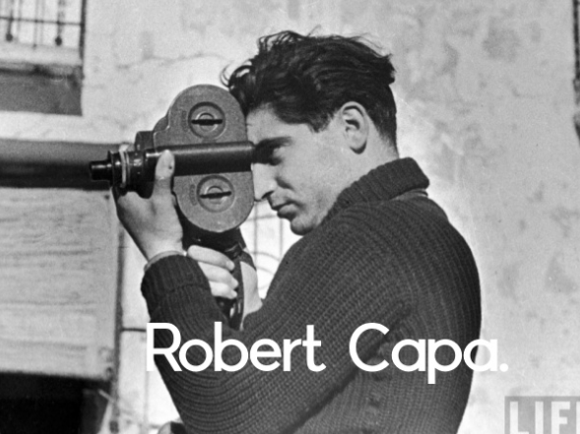
Robert Capa

Slide 60
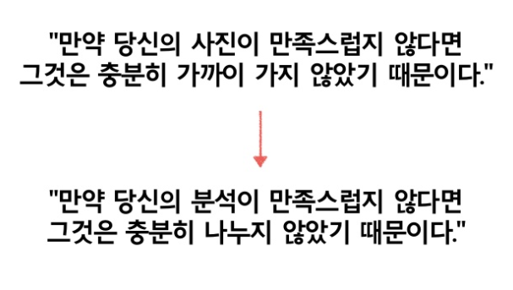
Robert Capa

Slide 61

여러분의 청바지는 무슨 브랜드?

Slide 62
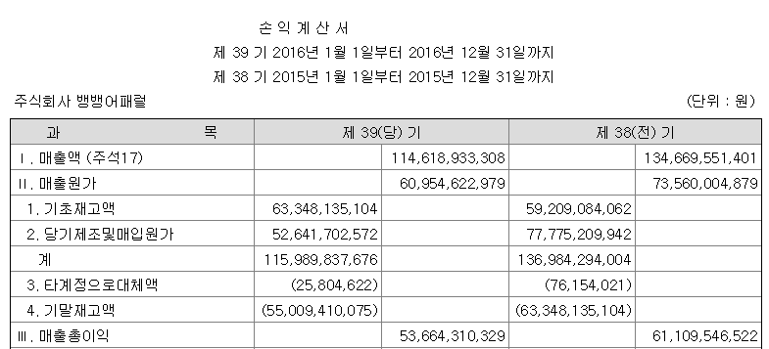

부동의 1위 판매 브랜드

Slide 63
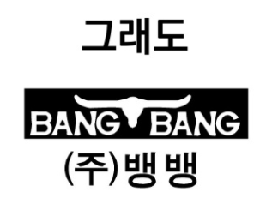
으잉?
나도 내 친구도
내 친구의 친구도
뱅뱅 잘 안입는데?

Slide 64
뱅뱅 이론
우리는 우리 생각보다 세상을 모르고 있다.
우리는 사실 매우 일부분에 불과하며
우리가 아는 사실은
전체를 보았을때 거짓일 가능성이 있다.

Slide 65
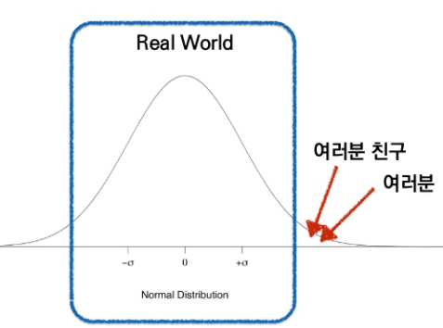
죽이는 아이디어
나도 내 친구도 다 죽이는 아이디어 라는데?

Slide 66
데이터를 기반으로 해라
데이터를 기반으로 끊임없이
진짜 세상의 반응을
측정해야 한다.

Slide 67
측정가능한 목표가 중요하다
비전이란 참으로 훌륭하다.
전직원이 마음속 깊이 공유하면 더 좋다.
하지만 실현으로 옮기는데
굉장히 많은 어려움이 따른다.

Slide 68
측정가능한 목표가 중요하다
“훌륭한 사람이 되세요”
-교장 선생님-
”이번 영어 80점 못넘으면 죽는다.”
- 담임 샘-

Slide 69
어떤 지표가 좋은가?
”이번 영어 80점 못넘으면 죽는다.”
- 담임 샘-
측정 가능할 것
달성하기 위한 액션을 쉽게 떠올릴 수 있을 것
빠르게 계산해 낼 수 있을 것(가능하면 매일)

Slide 70
중요한 것은 지식이 아님
데이터로 이야기 하는 문화
(DATA DRIVEN)
조직이 작을 때,
데이터가 얼마 없어
보기 쉬울 때
이때 데이터에 익숙해져야 한다.

Slide 71

그러면 누구부터 데이터를 봐야 하나?

Slide 72
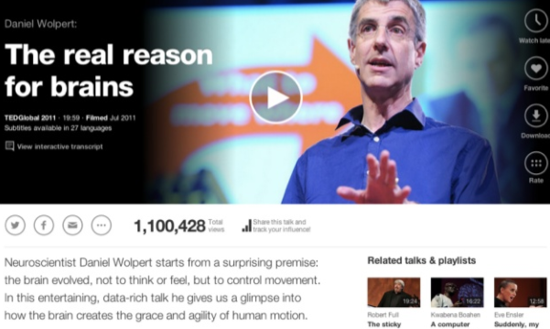
어째서 인간은 똑똑해지게 되었을까?

Slide 73
앞으로 나아가기 위해서
다음에는 어느 방향으로 나가야 할지
더 잘 판단하기 위해서
감각이 만들어지고,
시각이 만들어지고,
뇌가 발달하게 되었다.
보고 배우고 걸어나간다.

Slide 74
앞으로 나아가기 위해서
그것이
지구상에 생물이
살아온 방식이고
여러분이
데이터를 봐야 하는
이유입니다.

Slide 75
인공지능
인공지능 특히 딥러닝이 뜨긴 떳습니다.

Slide 76

딥러닝 가능케한 3대장

Slide 77

뭔가 뉴럴네트워크가 어쩌구 저쩌구..

Slide 78
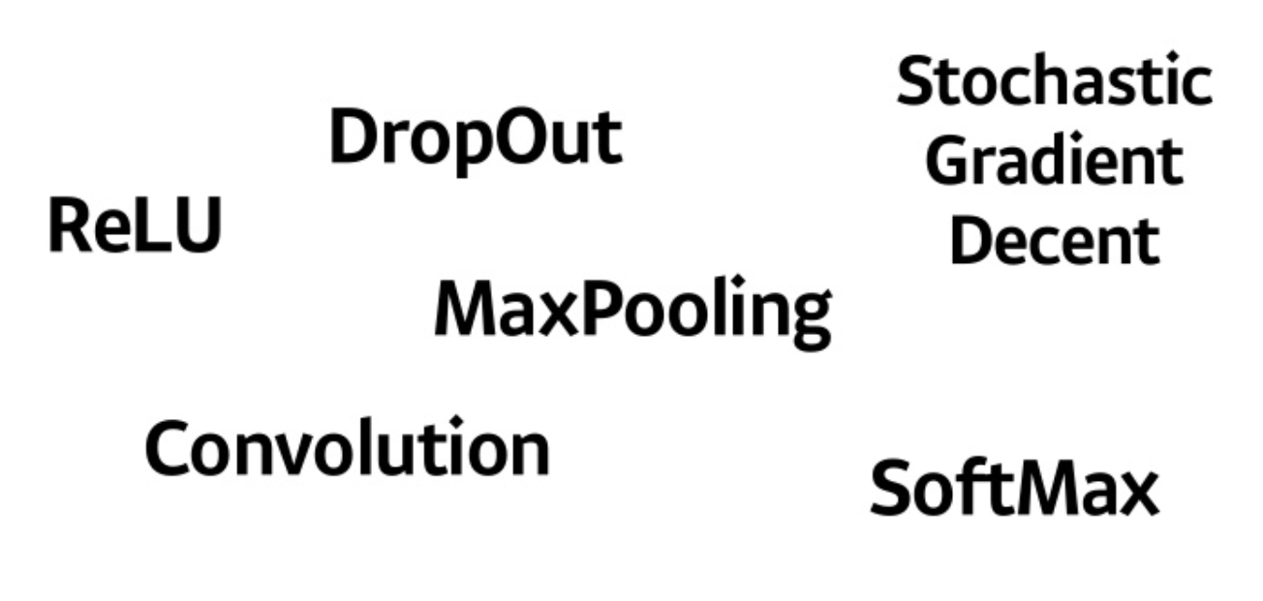
일단 단어부터 보통이 아닙니다.

Slide 79
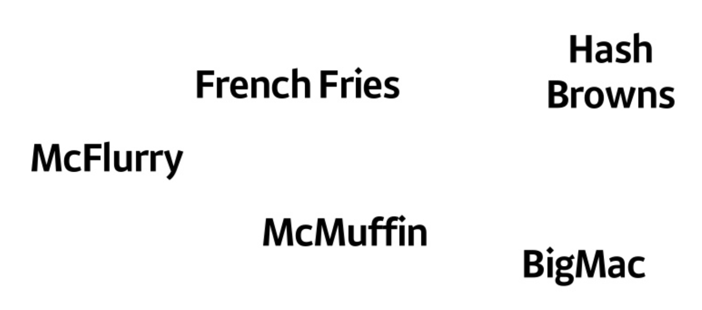
근데 이것도 한번 보시죠

Slide 80
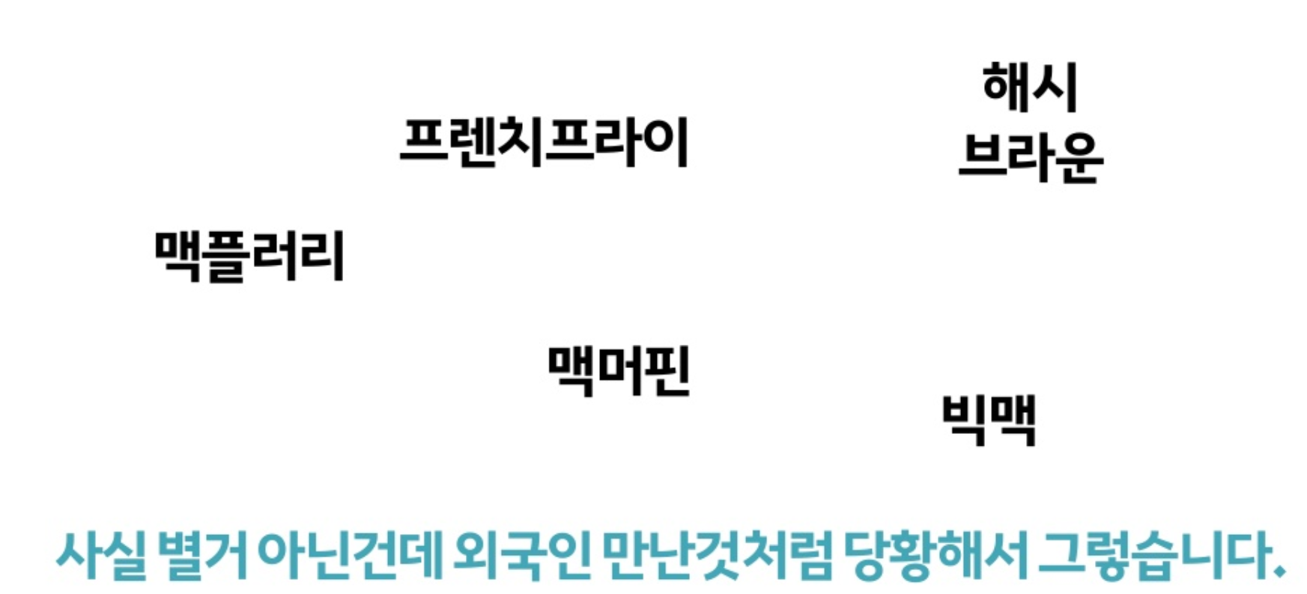
근데 이것도 한번 보시죠

Slide 81
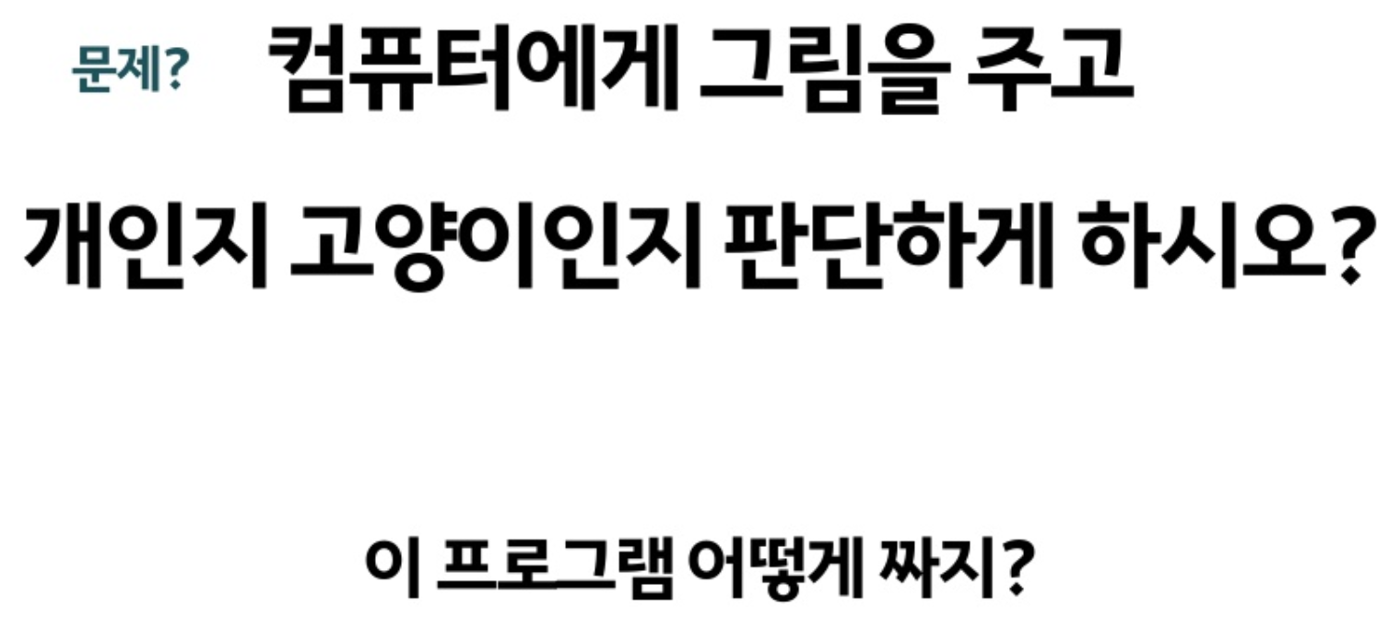
문제?

Slide 82
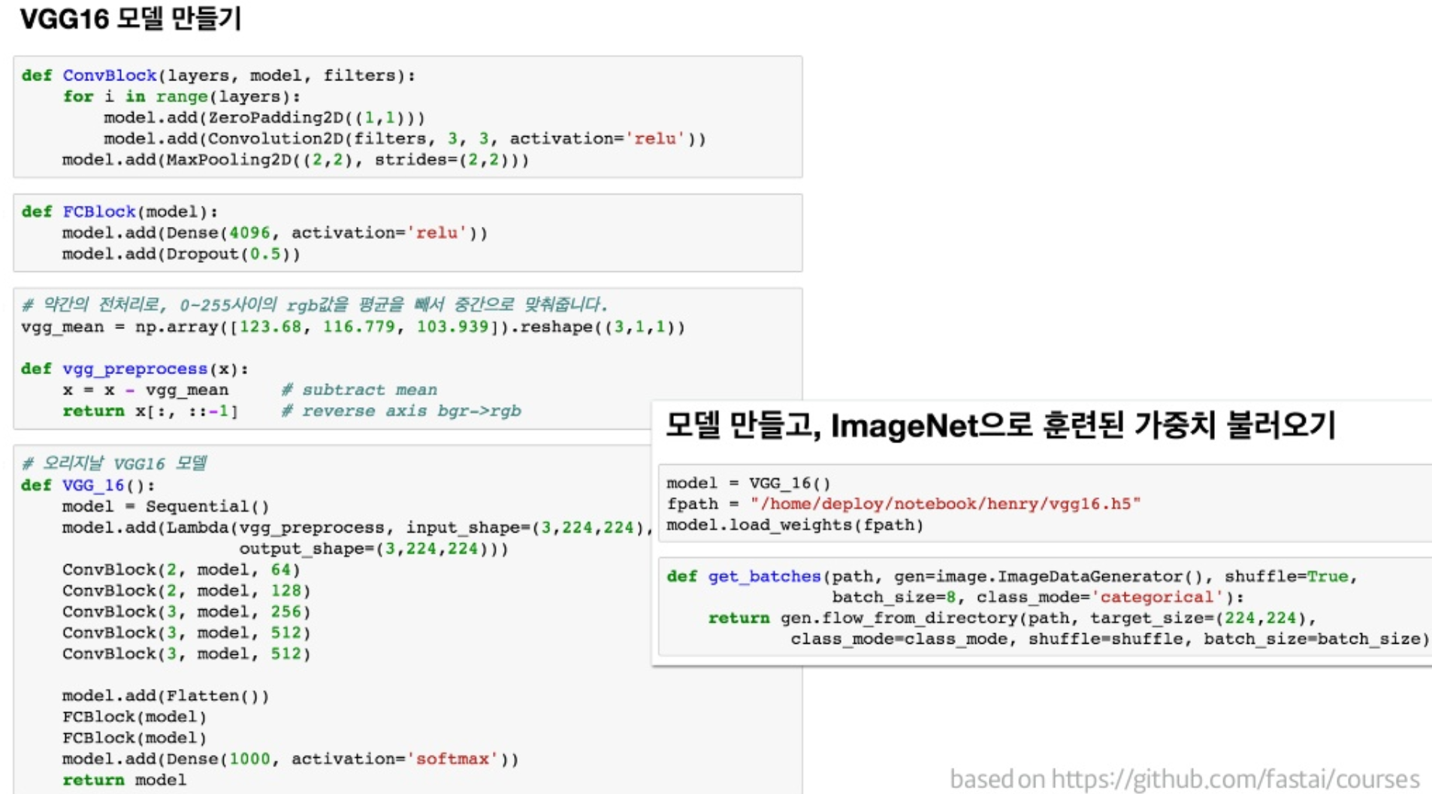
딥러닝으로 만든 코드를 봅시다.

Slide 83
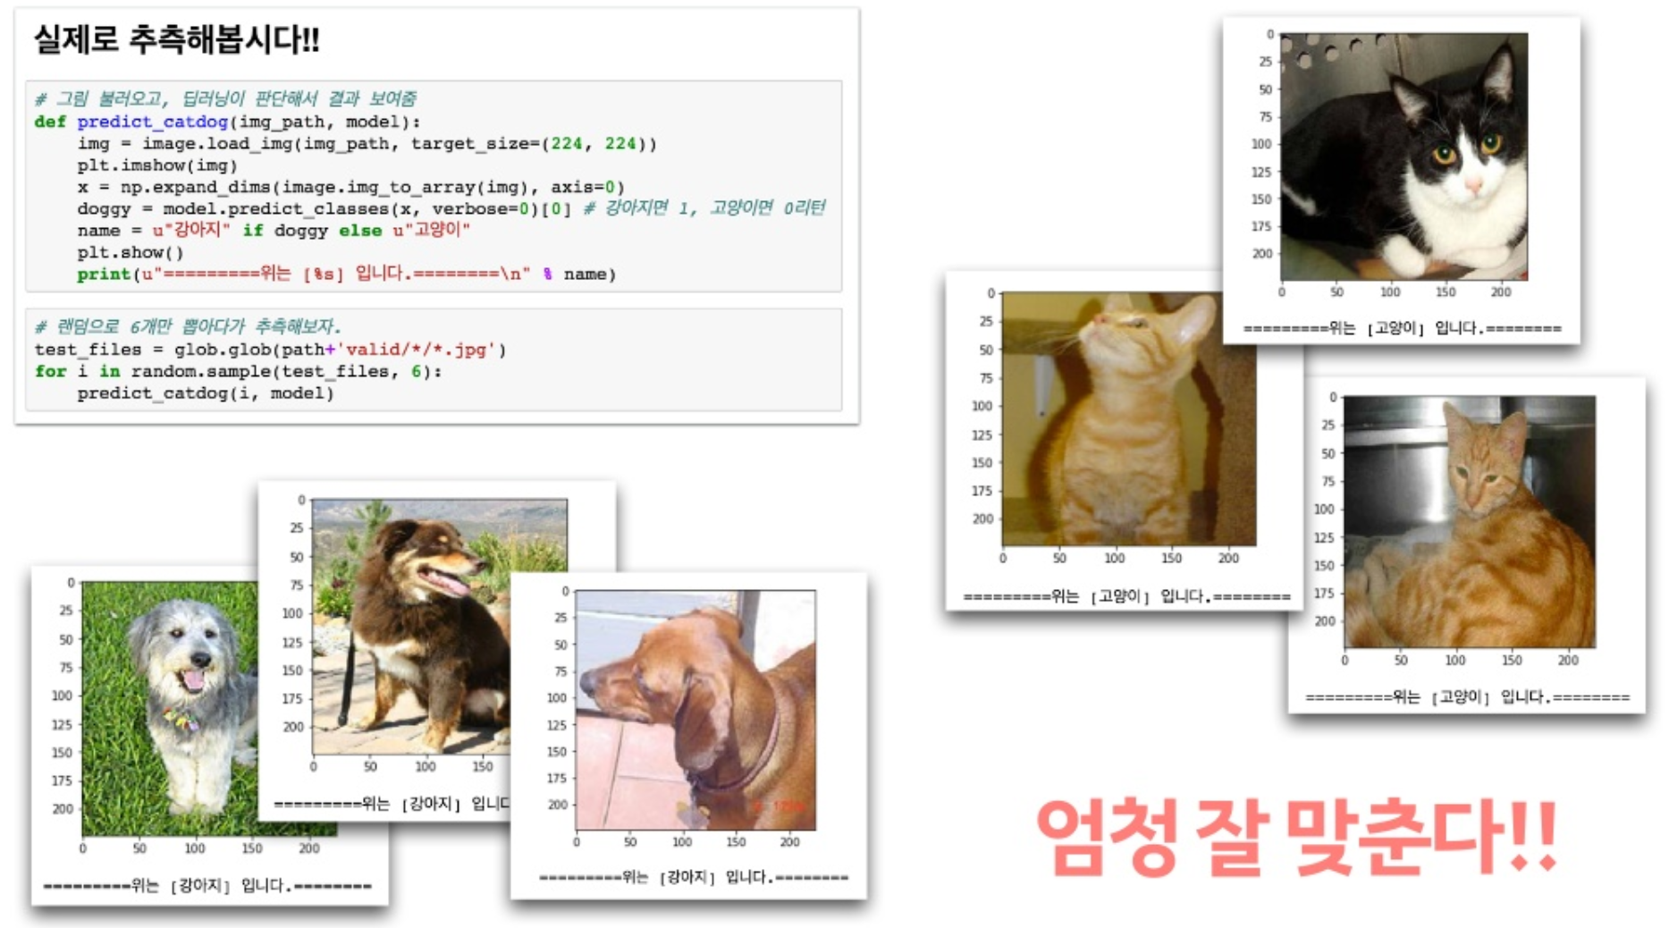
딥러닝으로 만든 코드를 봅시다.

Slide 84
사진만 보고도..
개랑 고양이를 구분하는 쌈박한 일을,
달랑 저 짦은 코드로 할 수 있다!

Slide 85
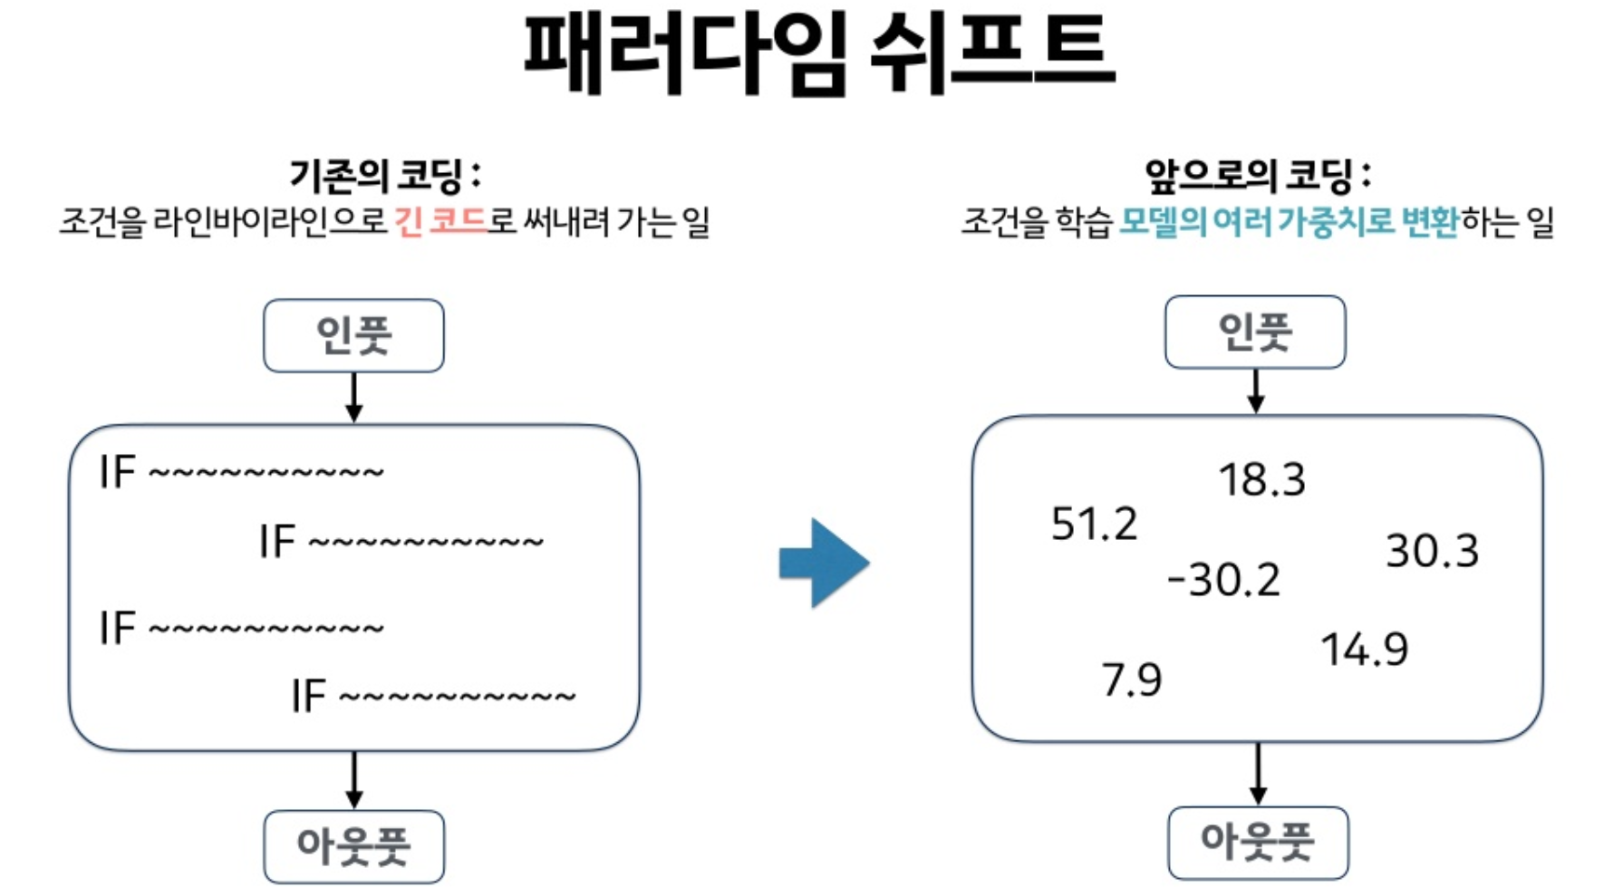

Slide 86
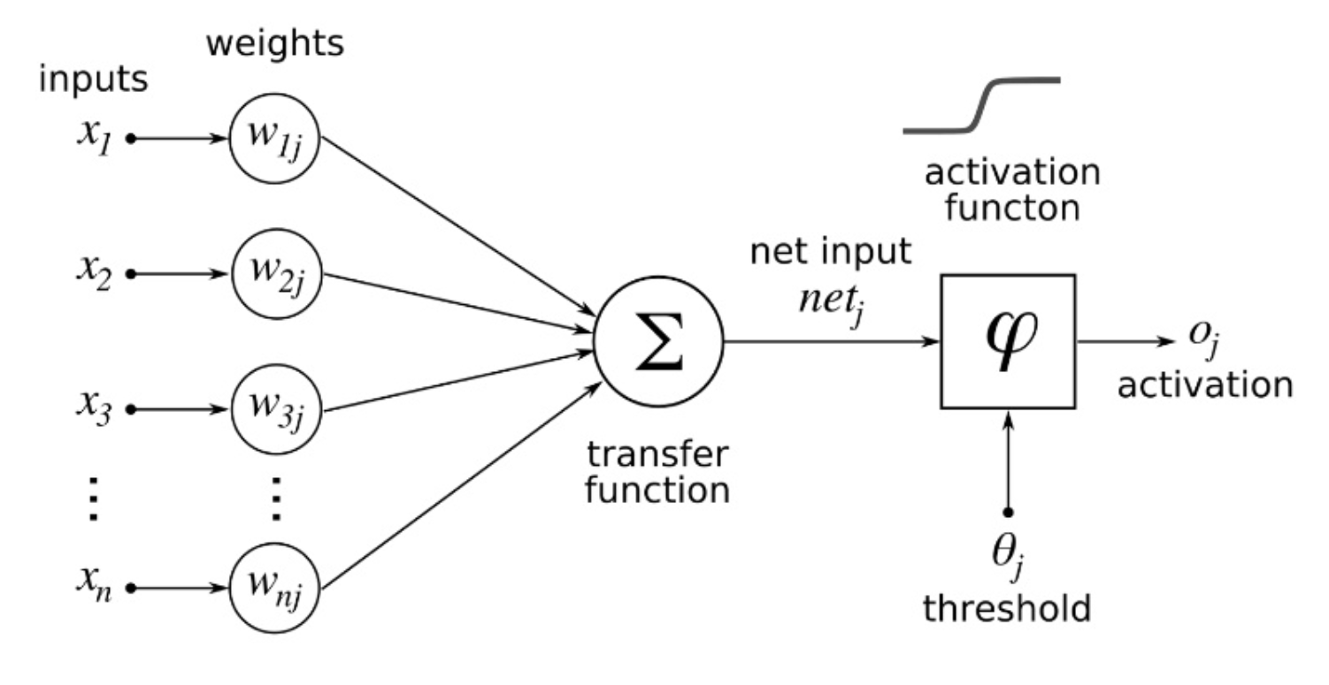
일단 뉴럴넷의 한 컴포넌트는 일케 생겼다.

Slide 87
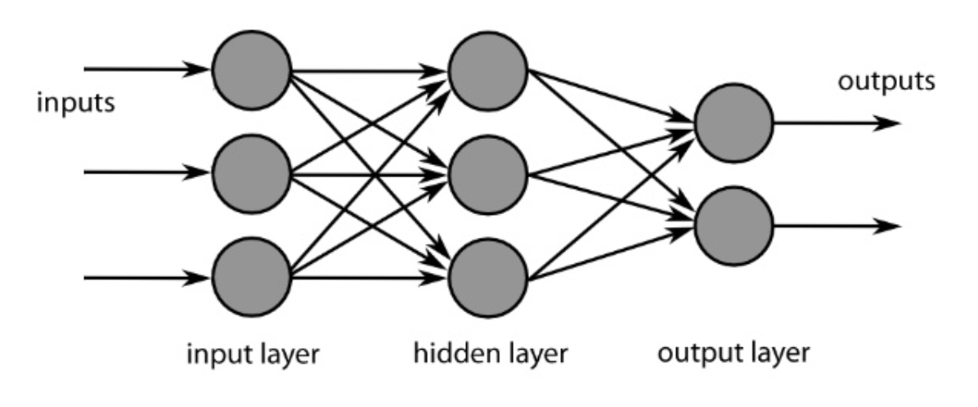
요런게 모여서 이런게 되었다

Slide 88

계속 층을 쌓아 나갈수도 있다

Slide 89

딥러닝
컴퓨터 스스로 높은 차원의 특징을 획득
딥러닝은 오랜 인공지능 난제에 대한 하나의 해답을 제시
인공지능의 최대 난제: 간단한 특징을 컴퓨터 스스로 찾고, 그것을 바탕으로 더 높은 차원의 특징을 찾고, 그 특징을 사용해서 개념을 획득하고, 그 개념을 사용하여 지식을 기술
Ex) 2012년 구글의 고양이 인식
유튜브 동영상에서 천만장의 이미지를 추출하여 입력
1만 6000개의 컴퓨터 프로세서로 100억 개 이상의 뉴런 간 연결을 갖는 신경망을 이용
컴퓨터가 대량의 이미지로부터 특징을 추출하고 개념을 획득하면 ‘이것은 고양이다’라는 기호 표현을 적용

Slide 90

학습 전 Vs. 학습 후
Output Node
Hidden Node
Input Node
Before Training
After Training
학습을 통한 가중치 최적화

Slide 91

이제 회계로 눈을 돌려보자
상상속의 나

Slide 92

이제 회계로 눈을 돌려보자
실제의 나

Slide 93
하지만 삽질에도 노하우는 있다
모든 일의 근원은 삽질이지만
우리는 학습을 통하여
다음 삽을 더 잘 뜰 수 있다.

Slide 94
회계와 AI?
자산 = 부채 + 자본
Input
IF 부채가 증가하고 ~~~
IF 자본이 증가하면~~~
IF 부채가 감소하고 ~~~~
IF 자본이 감소하면 ~~~
기본적으로
항등식(와꾸가 중요해)
Ouput
뭔가 AI 스럽지 않다..

Slide 95

재무제표
기업의 수많은 데이터 및 경영자의 철학이 계정과목과 금액으로 집약된 핵심 data

Slide 96
그러면 과학적 방법론 적용가능하지 않나?
관측 : 재무제표를 통해서 뭘 보고 싶나?
가설 : 보고 알면 돈 좀 벌 수 있나?
실험 : 영업이익 좋은 회사 → 주가 상승?

Slide 97

손익계산서의 구조
관측
가설
올해 100억
내년 200억
매출은 가급적 크게← | 매출
 | (-) 매출원가
 | 매출총이익 | ➠ 모든 이익의 원천
판매비와관리비는 가급적 작게← | (-) 판매비와관리비
 | 영업이익 | ➠ ‘본업에서의 이익’을 나타냄 영업이익이 감소하면 애널리스트가 부정적으로 평가하므로 가급적 전기대비 마이너스가 되지 않게 하려는 의도가 강함
기타수익 중 비경상 항목은 유의← | (+) 기타수익
기타비용 중 비경상 항목은 유의← | (-) 기타비용
 | (+) 금융수익
이자비용은 각종 비율분석시 중요← | (-) 금융비용
 | 법인세비용차감전순이익
 | (-) 법인세비용
 | 당기순이익

Slide 98

사례 : PER
투자지표 중 하나로 많이 사용하는 PER(P/E)
재무제표 공시일
2015년 3월 31일자 종가 : 181,000원
PER = 181,000/381 = 475
하지만 이것이
분식회계라면?

Slide 99

사례 : PER
투자지표 중 하나로 많이 사용하는 PER(P/E)
PER가 무슨 의미가 있나?

Slide 100



잔여이익모형(Residual Income Model)
주식의 가치 = 현재 주식의 장부금액 + 미래 초과(잔여)이익의 현재가치
$$V_{0}=B_{0}+미래 잔여이익의 현재가치$$
$$\sum_{t=1}^{∞}{\frac{{잔여이익}_{t}}{{(1+자기자본비용)}^{t}}}$$
${=B}_{0}$ +
$V_{0}$ = 현재 주식의 가치
$B_{0}$ = 현재 주식의 주당 자기자본 금액 = 자기자본 / 유통주식수
잔여이익(초과이익) = 당기순이익 – 기초 자기자본 × 자기자본비용(10% 가정)
비용 |  | 수익
매출원가 | 60 | 매출 | 100
매출총이익 | 40
(당기순이익)
자산 |  | 부채및자본
현금 | 20 | 자본금 | 80
매출채권 | 100 | 이익잉여금 | 40
 |  | (당기순이익)
→ 잔여이익(초과이익) = 40 - (80 × 10%) = 32

Slide 101
잔여이익모형(Residual Income Model)
잔여이익의 기초가 되는 당기순이익은 과거실적치가 아닌 미래예측치(주로 애널리스트의 예측치)임
결국 주식의 본질가치는 내가 아닌 남의 예측에 따라 달라질 수 있다는 말인가?
남(애널리스트)이 나보다 항상 월등히 우수한가? ➠ 꼭 그렇지는 않을 수 있다.
그렇다면 당기순이익에 대한 예측은 어디서부터 출발하는가?
매출액에 대한 예상부터 출발함
매출액에 대한 예측은 모든 가치평가의 시발점이자 가장 중요한 분석 절차임.
매출액의 추세는 과거 재무제표로부터 입수가능
통계적인 시계열분석(Time Series) VS 여러 정보를 통합한 미래예측분석.
투자자가 여러정보를 통합한 미래예측분석을 하는 것은 사실상 불가능
현실적으로 제한된 공시 정보를 통한 시계열분석을 우선 적용할 수 밖에 없음
시계열분석 vs 애널리스트 예측을 연구한 많은 논문들 → “단기예측의 경우 시계열 분석의 유용성은 존재한다 ”
시계열분석은 SPSS, SAS, R등 통계전용프로그램을 사용할 수 있음 → 통계적인 접근방법은 Machine Learning 의 시발점

Slide 102



잔여이익모형의 변형
$$V_{0}=B_{0}+미래 잔여이익의 현재가치$$
$$\sum_{t=1}^{∞}{\frac{{잔여이익}_{t}}{{(1+자기자본비용)}^{t}}}$$
$\frac{{잔여이익}_{1}}{자기자본비용}$
${=B}_{0}$ +
${=B}_{0}$ +
$V_{0}$ = 현재 주식의 가치
$B_{0}$ = 현재 주식의 주당 자기자본 금액 = 자기자본 / 유통주식수
내일도 예측하기 어려운데 무한대를 어떻게 예측할 것인가?
그나마 1년(4Q)만 잘 예측하면 된다!
시계열 분석, 손익계산서의 경상항목 시뮬레이션 등 데이터 사이언스와의 Cross Over 발생

Slide 103




자기자본비용 계산의 어려움 : CAPM 한계
$$Ke=rf+β(E\left(Rm\right)−rf)$$
$rf=$무위험 이자율
$β$ = 주식의 베타
$E\left(Rm\right)$ = 시장포트폴리오의 기대수익률
한계 1 : 진성한 시장포트폴리오를 찾아내는 것이 어렵다!
→ 롤의 비판(Roll’ s Critique)
한계 2 : 게다가 시장포트폴리오 기대(예상)수익률이다!
→ 개별주가의 기대수익률도 예측하기 어려운데 시장포트폴리오의 기대수익률이라고?
그렇다면
현실적인 솔루션은?
그렇다면
현실적인 솔루션은?

Slide 104




자기자본비용 계산의 어려움 : 현실적인 솔루션
1 단계 → 과거 재무제표 및 과거 주가를 활용한 RIM 모델상 자기자본비용 역산
2014년 재무제표 공시일
(2015년 3월 31일)
의 종가
$\frac{{잔여이익}_{1}}{자기자본비용}$
$V_{0}{=B}_{0}$ +
2015년 1Q~4Q 실제 당기순이익
역산
2014년 재무제표상
주당 자기자본장부금액
2 단계 → 예상 재무제표 및 역산한 자기자본비용을 활용한 내재가치 계산 및 검증
2015년 재무제표 공시일
(2016년 3월 31일)
의 내재가치 계산 및 종가와의 비교
$V_{0}{=B}_{0}$ +
$\frac{{잔여이익}_{1}}{자기자본비용}$
2016년 1Q~4Q 당기순이익 예측
2015년 재무제표상
주당 자기자본장부금액

Slide 105
분식예측관련 학술 논문의 주요 특징
주요 방법론: 데이터를 통한 귀납학습
분식판정 재무데이터와 정상 재무데이터를 수집, 학습용 데이터베이스를 구축하고
분류예측 통계모형, 또는 데이터 마이닝 기법, 기계학습/인공지능 기법 등을 적용하여
로짓분석 / 판별분석 등
인공신경망
의사결정나무
서포트 벡터 머신 등
예측모형을 구축하고, 모형의 예측력을 검증

Slide 106
연구모형 예시 1
출력변수:
분식=0 / 정상=1
로지스틱 회귀기법을 활용한 분식예측모형 구축
가중치
분식/정상기업의
재무비율
데이터
입력변수:
재무비율
 |  |  |  |  |  | 유형
기업 A | *** | *** | *** |  | *** | 0 (분식)
기업 B | *** | *** | *** |  | *** | 1 (정상)
매출액 성장률
부채비율 변화
총자산 순이익률
유동비율

Slide 107
연구모형 예시 2
출력변수:
분식=0 / 정상=1
인공신경망 기법을 활용한 분식예측모형 구축
가중치
은닉층
분식/정상기업의
재무비율
데이터
입력변수:
재무비율
 |  |  |  |  |  | 유형
기업 A | *** | *** | *** |  | *** | 0 (분식)
기업 B | *** | *** | *** |  | *** | 1 (정상)
매출액 성장률
부채비율 변화
총자산 순이익률
유동비율

Slide 108

어떠 조합이 AI가 가장 효과적일까?

